Slide 1
本資料の使い方
◆リフォーム等による省エネルギー効果について、
消費者へご説明の際、参考資料としてご利用ください。
共同事業実施規約（別紙①）「【提出不要】住宅の省エネ化等の消費者への説明内容について」の内容を参照しながらご説明ください。
◆本資料は実態に即した形に修正してご利用ください。
◎要修正箇所
・改修の効果
･･･「性能値」「窓のイラスト」
「断熱性能の向上幅」（吹き出し部分）
・Low-E複層ガラスの場合の使い方
･･･「窓の部屋名（方角）」「説明文」
・お問い合わせ窓口
･･･「事業社名」「電話番号」「受付時間」
◆本資料の内容については窓リノベ事業者の責任において利用してください。
◆本資料の目的外利用はお断り致します。
※本スライドは削除して利用してください。

Slide 2
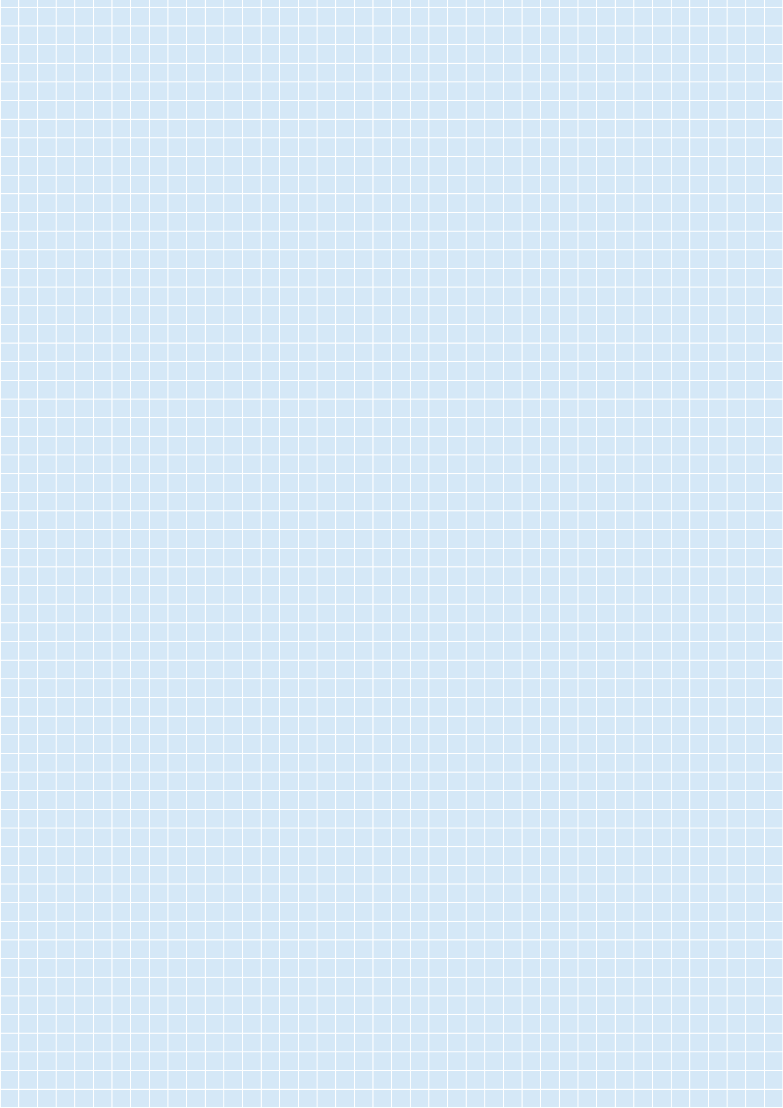

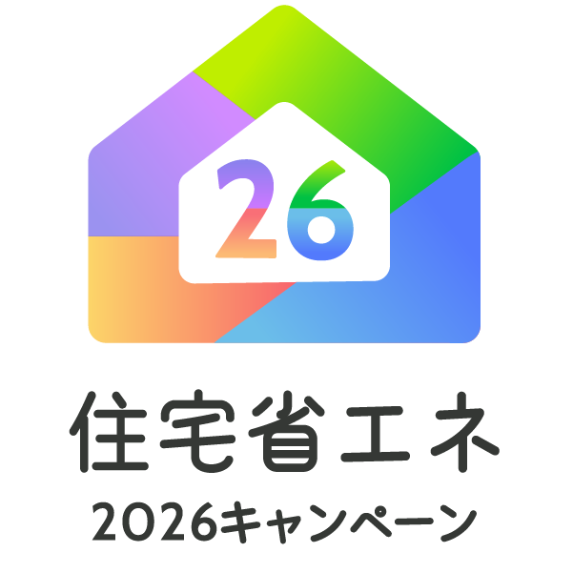

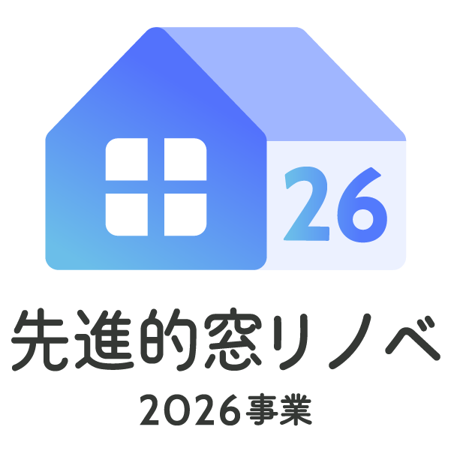

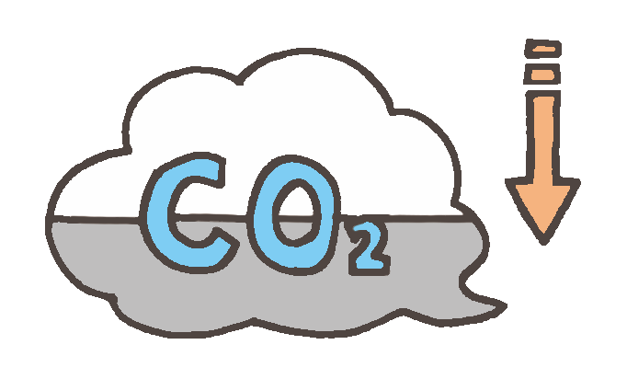


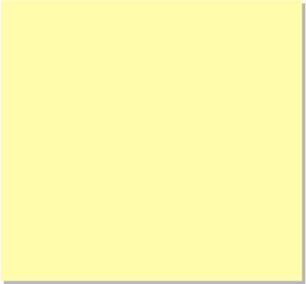

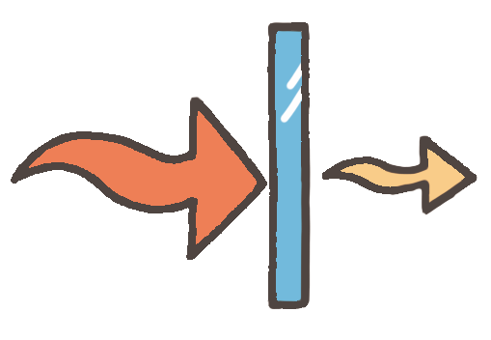
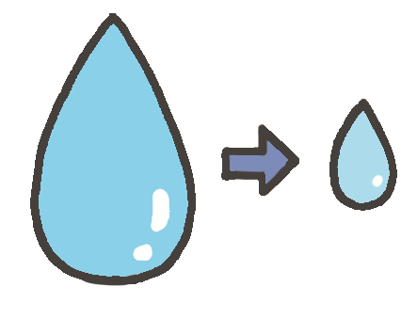


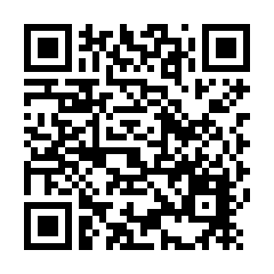
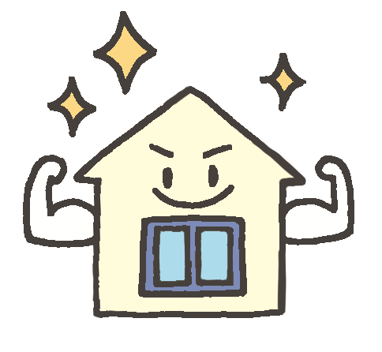

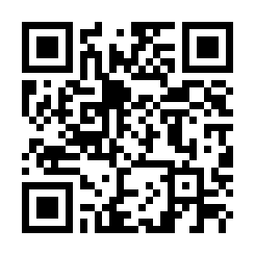

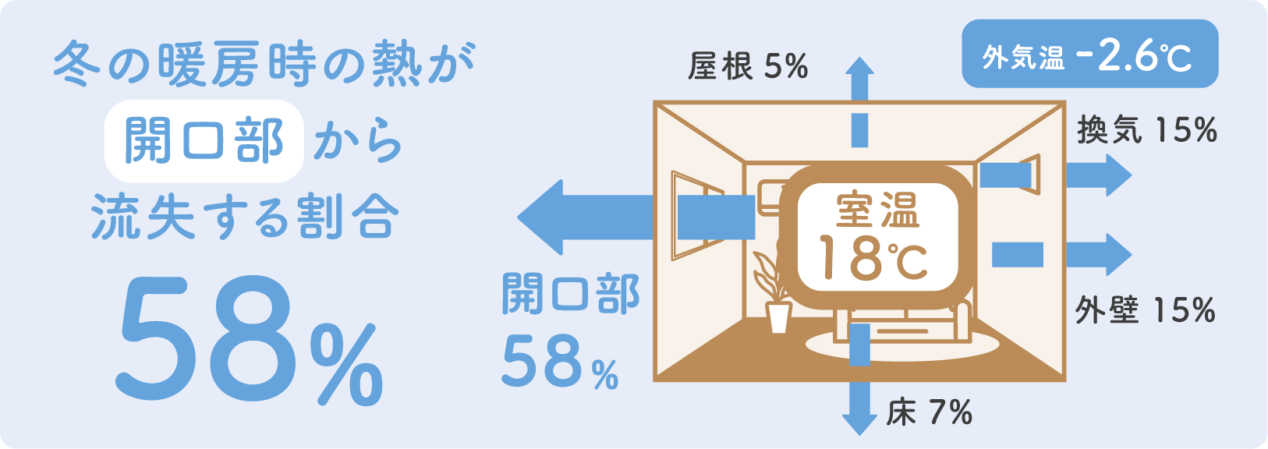
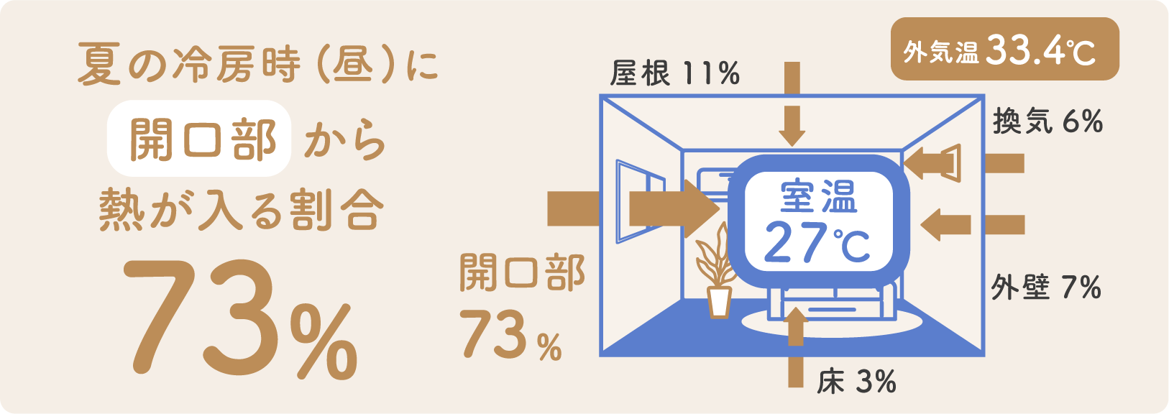
先進的
窓リノベ
2026事業
先進的窓リノベ2026事業は、2050年ネット・ゼロの実現や2030年度の温室効果ガス削減目標の達成に向けて、断熱性能の高い窓の導入を支援し、住宅の脱炭素化とウェルビーイング／高い生活の質の実現に貢献するとともに、先進的な断熱窓の導入加速により、価格低減による産業競争力強化・経済成長と温室効果ガスの排出削減を共に実現することを目的とする事業です。
本事業について
住宅の窓の断熱性能を高めた省エネルギー性能の高い住宅を普及させることで、エネルギー価格高騰への対応や、家庭からの
CO₂排出量削減へ貢献します。
エネルギー価格高騰への対応
CO₂排出量削減への貢献
住宅の断熱化による健康への好影響として、健康診断結果の成績向上、睡眠の質向上、子供の喘息防止、入浴事故（ヒートショック等）リスクの低減が期待できます。
＜参考＞
省エネ住宅で節約できる年間の光熱費、住宅の断熱化による健康への好影響
https://www.mlit.go.jp/jutakukentiku/house/content/001596205.pdf
省エネで健康・快適な住まいづくりを！
https://www.mlit.go.jp/common/001500201.pdf
熱を伝えにくい
結露を減らす
＜参考＞
省エネ住宅で節約できる年間の光熱費、住宅の断熱化による健康への好影響
省エネで健康・快適な住まいづくりを！
住宅を
長持ちさせる
「ヒートショック」
等のリスクを低減
健康面への
メリットも期待
開口部の重要性
住宅の断熱性能を高めるためには、冬は家の中の暖かい空気や熱を外に逃がさない、夏は外の熱い空気や熱を家の中に入れないことが有効です。
特に、窓等の開口部における熱の流失入は住宅全体の6〜7割に及び、大きな割合を占めるとされています。
これは日本の住宅の窓の約7割が、熱の流失入量が大きい「アルミサッシ＋単層（1枚）ガラス」の組み合わせであることが原因とされています。
住宅の窓を高断熱の窓に改修することで、高い省エネ効果が期待できます。
参照：一般社団法人日本建材・住宅設備産業協会 / 平成11年省エネ基準レベルの断熱性能の住宅での試算例

Slide 3




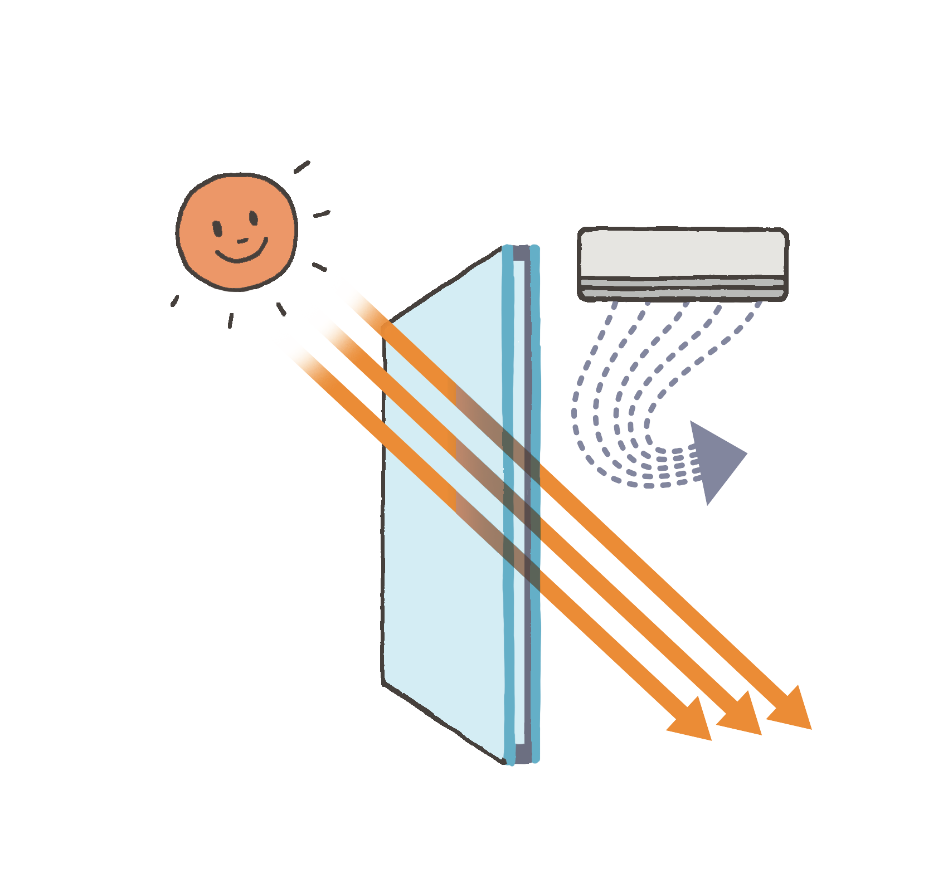
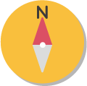
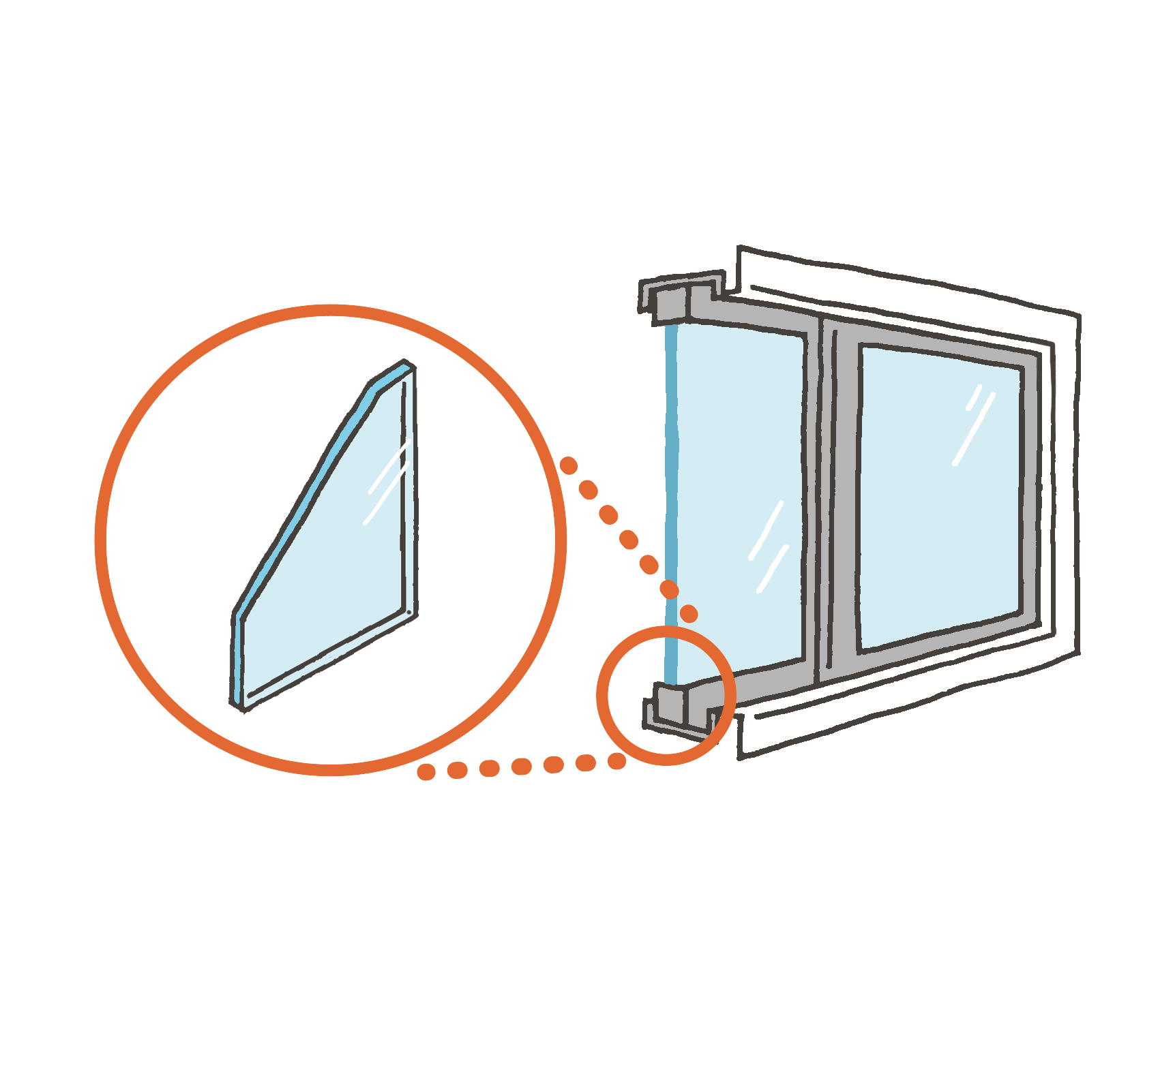
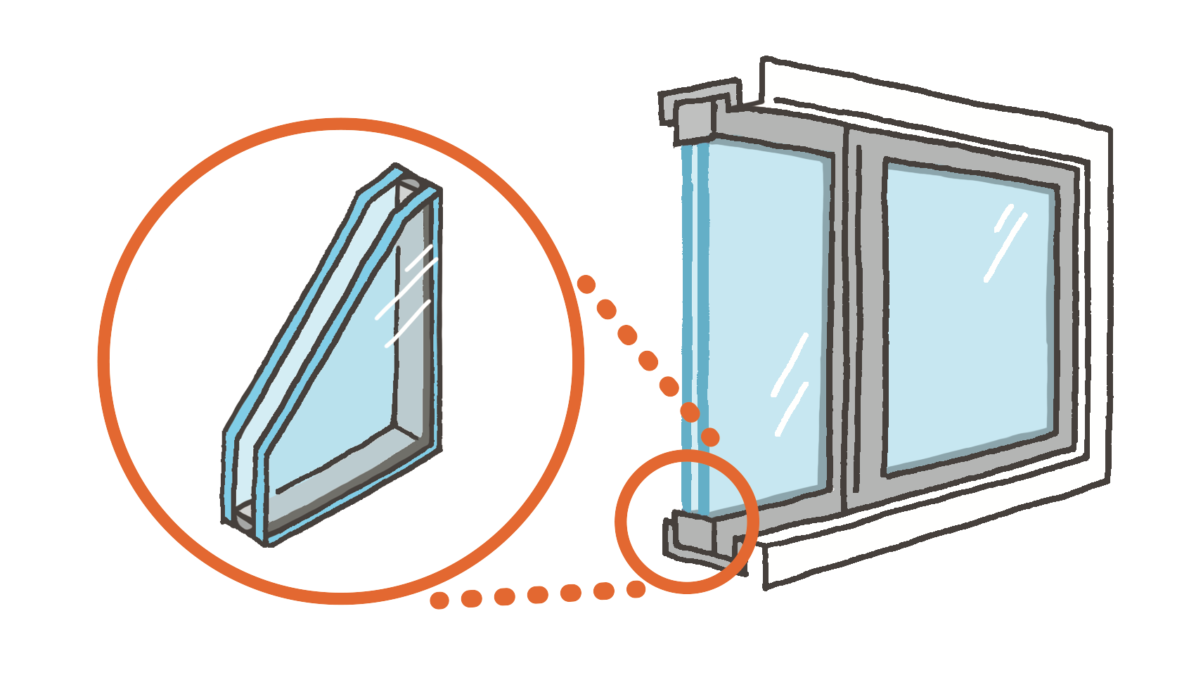



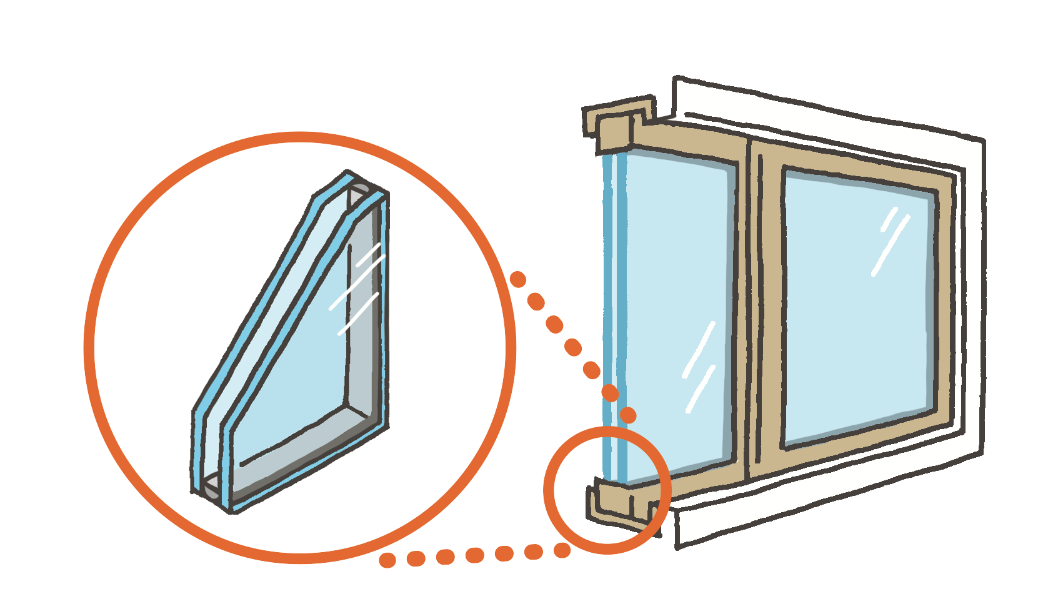
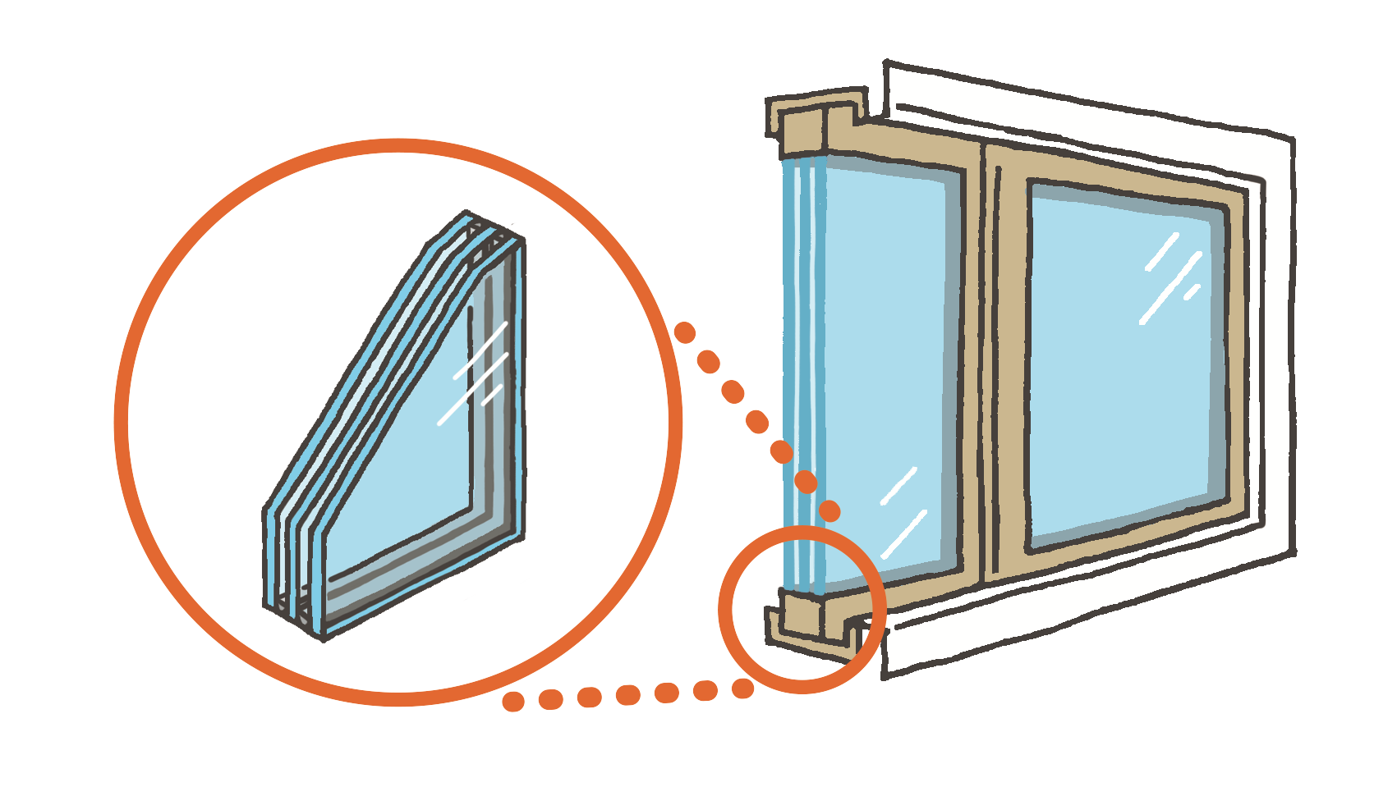
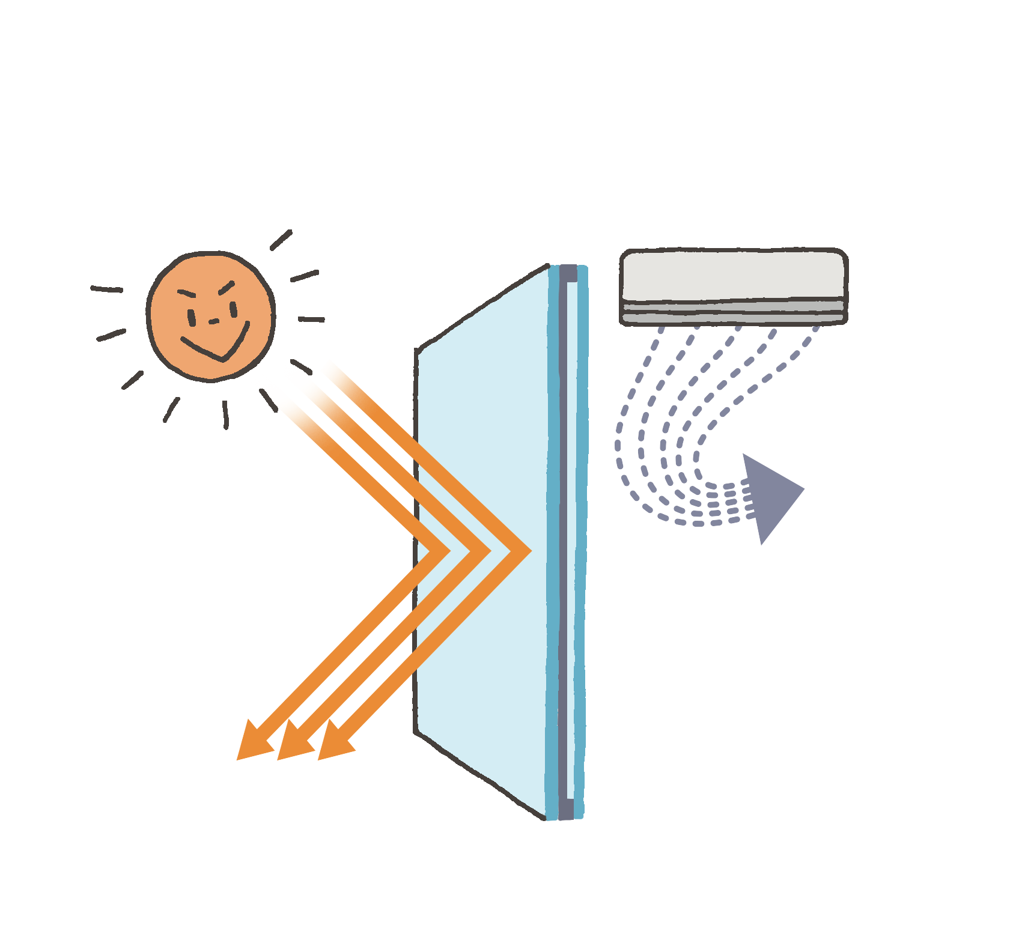
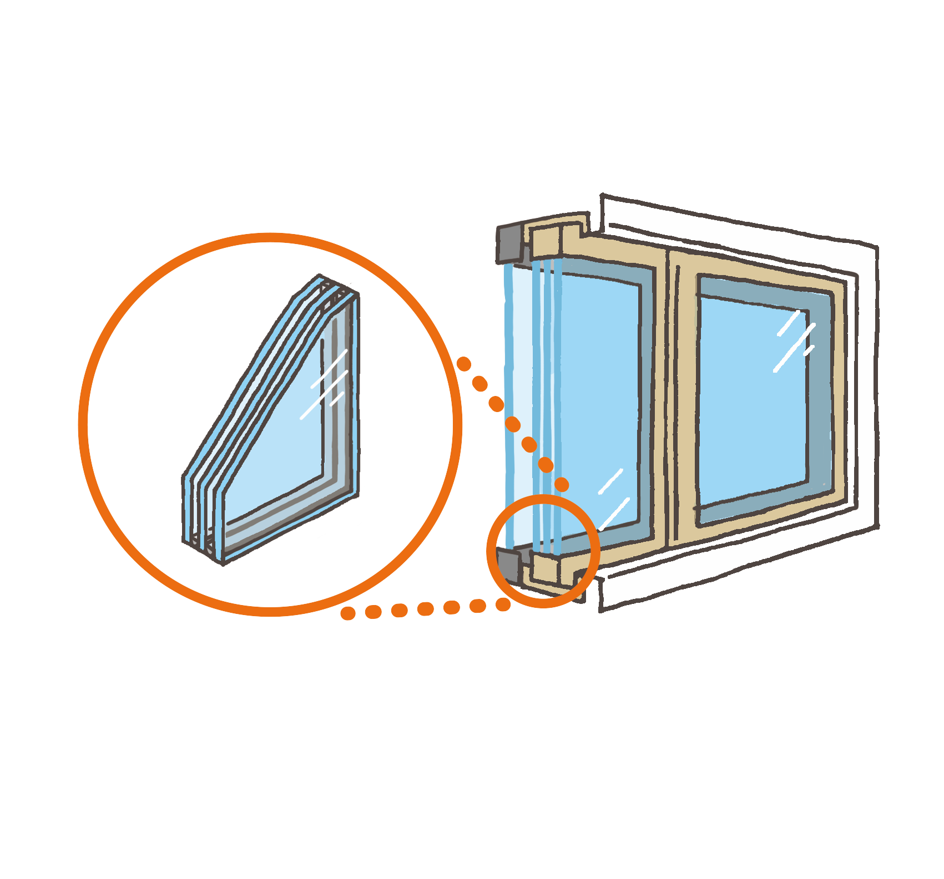

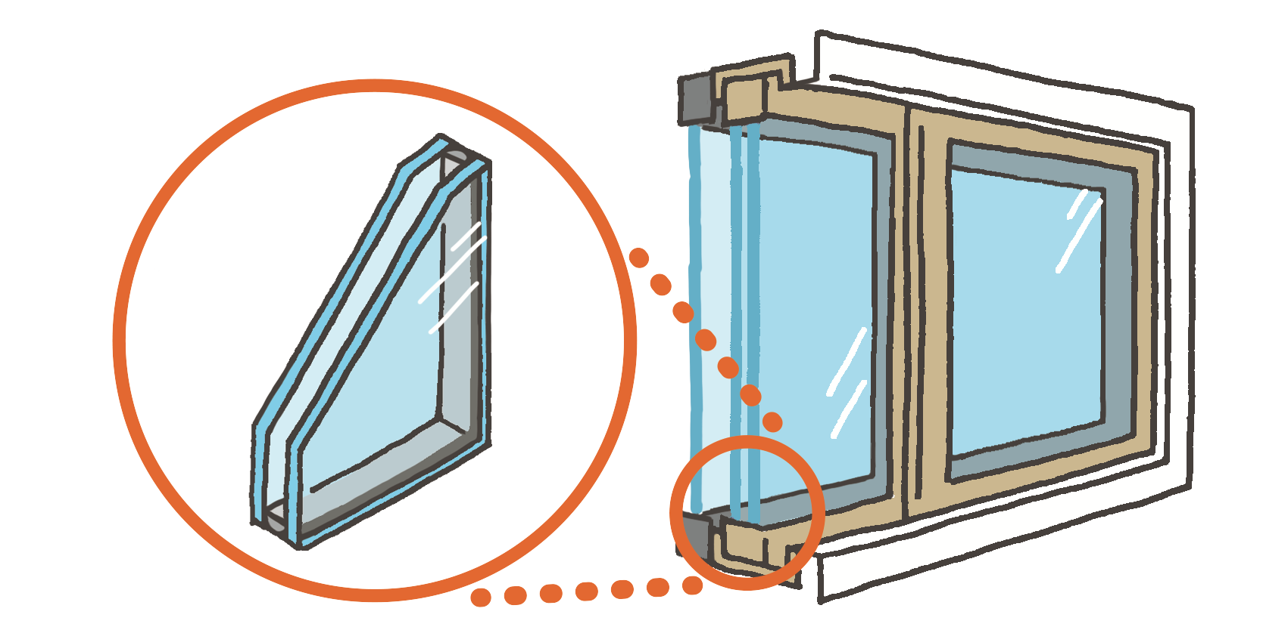
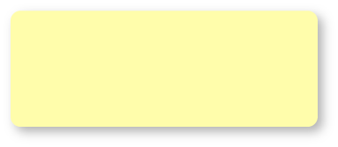
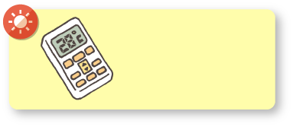
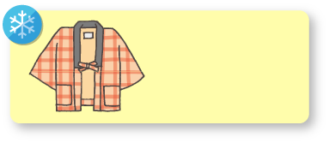
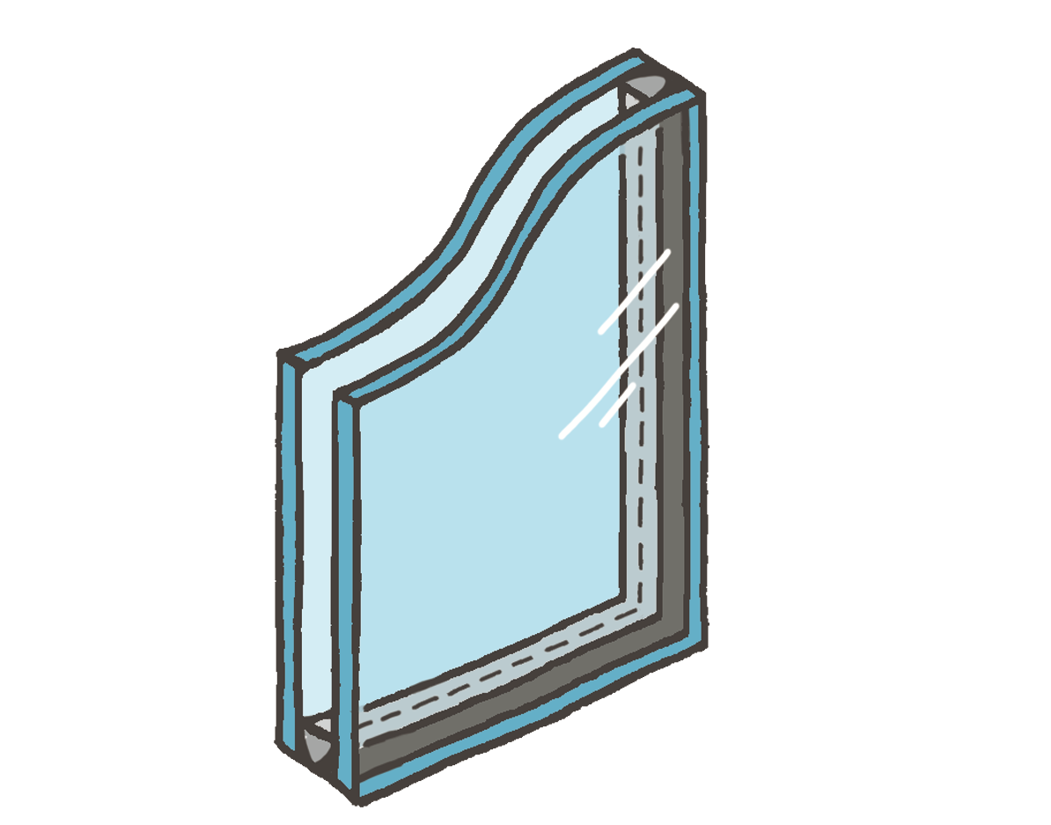
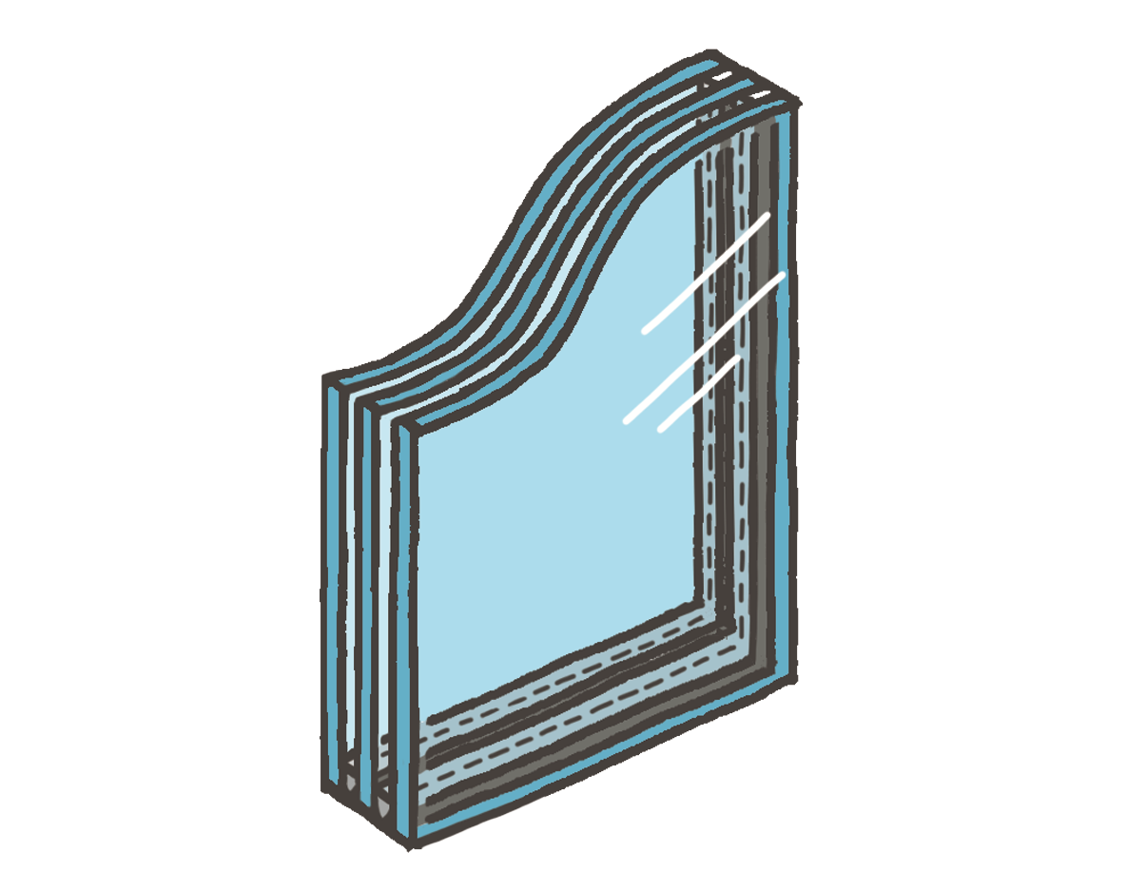

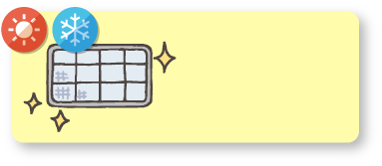
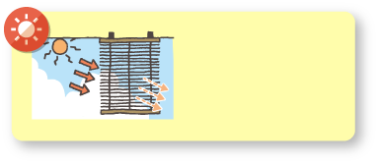
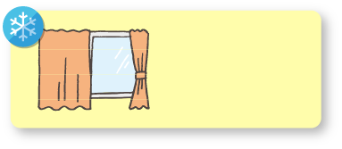
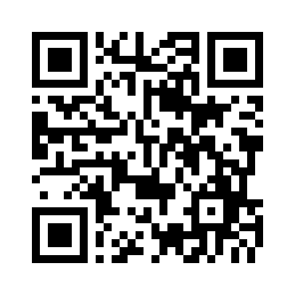
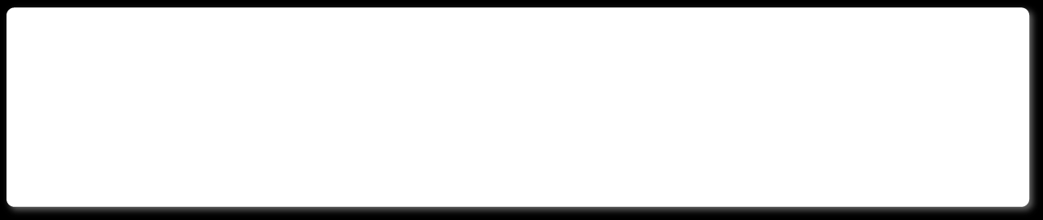
赤字部分
・窓の性能値
・改修前後の窓の仕様
・断熱性能の向上幅（吹き出し部分）
・Low-E複層ガラスを使用する部屋名
・事業者のお問い合わせ先
赤枠（破線）内
・改修前後の窓のイラスト
については、改修工事や事業者の実態に即した形に修正して使用してください。
改修の効果
あなたの窓の改修前の窓の熱貫流率は
（W/m²・K） ですが
改修後の窓の熱貫流率は
（W/m²・K）
まで向上します!!
Low-E複層ガラスの場合の使い方
4.0
Low-E複層ガラスは二つのタイプを条件に合わせて使い分けることで、更に大きな省エネ効果を発揮できます。
 | 窓のイラスト
改修前 | アルミ＋単版 | アルミ＋複層
外窓（カバー・はつり） | 樹脂等＋複層 | 樹脂等＋三層
内窓 | 樹脂等＋複層 | 樹脂等＋三層
ガラス | 複層 | 三層
1.9
Low-E複層ガラスとは、高断熱の複層ガラスにLow-E金属膜をコーティングすることで、より断熱性能を高めたガラスのことです。
北向
熱貫流率とは、室内側と室外側の温度差を１℃とした時、窓ガラス１m²に対して、１秒間に通過する熱量のことをいいます。この熱貫流率の値が低いほど高い断熱性能を示します。
リビング
南向
の窓には
日射取得型
東向
●改修前の窓（アルミ＋単板）
西向
日差しをほどよく取り入れる「日射取得型」は、冬の低い位置の太陽から日差しを取り入れて室内を温めることができます。
太陽の高度が高くなる夏に日差しの量が多すぎる場合には、軒やひさしをつけることで、太陽の直射日光を防ぐこともできます。
4.0
熱貫流率 （W/m²・K）
交換
寝室
●改修後の窓（樹脂等＋複層）
の窓には
日射遮蔽型
断熱性能
倍
に向上
高度の低い西日は軒やひさしでは遮りにくいので、夏の強い日差しをカットする「日射遮蔽型」のガラスが適しています。
窓の外側で日射を遮るすだれやシェードなどを併用するとより遮熱効果がアップします。
2.1
断熱性能UP！
1.9
熱貫流率 （W/m²・K）
その他の省エネ
室内の冷やしすぎに
注意し、無理のない
範囲で室内温度を
上げましょう。
重ね着するなどして、無理のない範囲で
室内温度を
下げましょう。
窓の高断熱化で省エネ効果を高めるとともに、普段の生活の中で、エアコンの使い方の見直しなどを行うと更に省エネ効果が高まります。
目詰まりした
フィルターを
清掃しましょう。
日中は“すだれ“や
“よしず“などで
窓からの日差しを
和らげましょう。
窓には厚手の
カーテンを
掛けましょう。
先進的窓リノベ2026事業専用サイト
https://window-renovation2026.env.go.jp/
●●リフォーム株式会社
TEL xxx-xxxx-xxxx
（通話料が発生しますのでご注意ください）
受付時間
xx:xx～xx:xx
※本チラシは事務局から提供された資料に基づいて窓リノベ事業者が作成したものです。

